Slide 1






Schaken!
Alle stukken en hoe ze bewegen
Notes:
Welkom. Vraag wie al eens geschaakt heeft. Vandaag leren we alle zes de stukken kennen. Na elke uitleg mag iedereen het stuk zelf over een leeg bord laten wandelen.

Slide 2
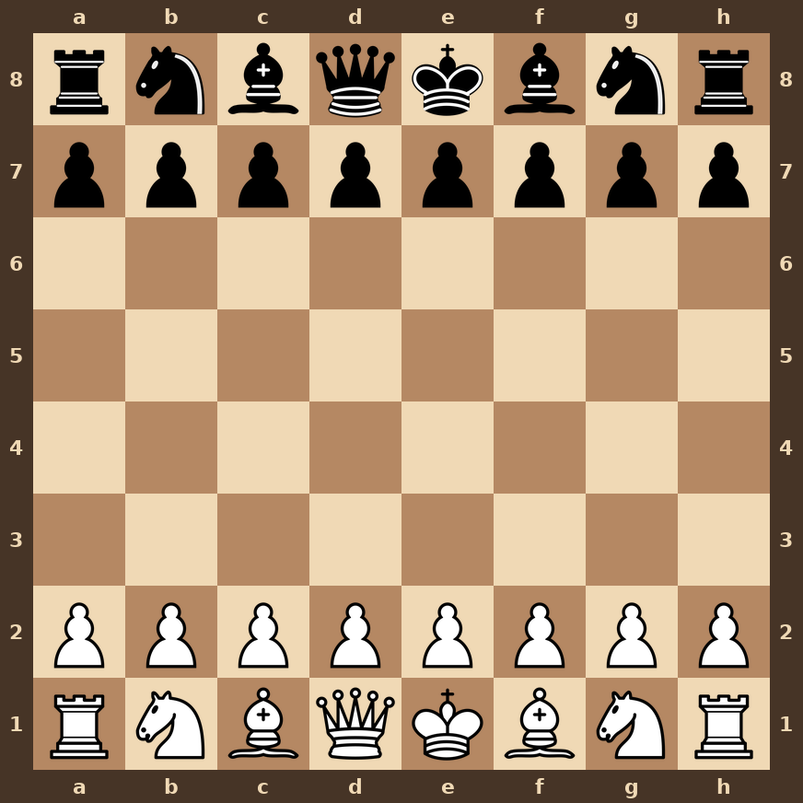
Wat is schaken?
Een spel voor twee: wit tegen zwart.
Iedereen heeft 16 stukken. Eén daarvan is de koning.
Wit begint. Daarna zet je om de beurt één stuk.
Vang de koning van de ander, zodat hij nergens meer heen kan. Dat heet schaakmat, en dan heb je gewonnen!
Wist je dat? Schaken bestaat al meer dan 1000 jaar. Er zijn geen dobbelstenen: jij bedenkt zelf elke zet.
Notes:
Vraag eerst wie al eens geschaakt heeft of een schaakbord thuis heeft. Leg uit dat schaken een denkspel is: geen geluk, alleen goed kijken en nadenken. Het doel is de koning van de ander schaakmat zetten.

Slide 3
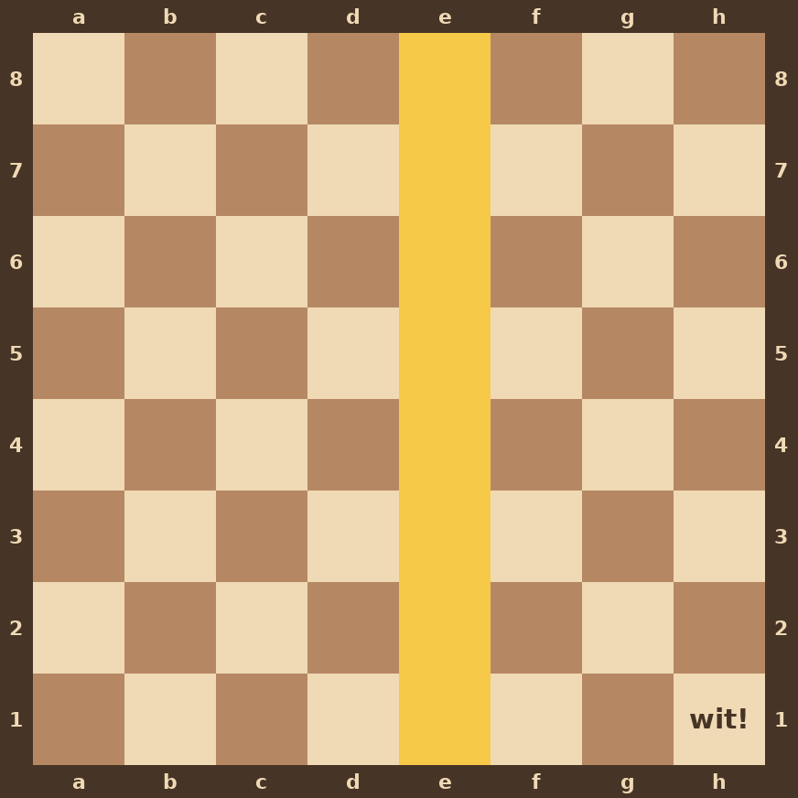
Het schaakbord
64 vakjes: licht en donker door elkaar
Een lijn gaat van boven naar onder (a tot h)
Een rij gaat van links naar rechts (1 tot 8)
Elk vakje heeft een naam, zoals e4
Geheimtip: "Wit rechts!" Het vakje rechtsonder is altijd licht.
de lijn e
Notes:
Laat de kinderen het bord zelf juist leggen: rechtsonder een wit (licht) vakje. Laat hen een paar vakjes zoeken: waar is e4? Waar is a1? Waar is h8?

Slide 4
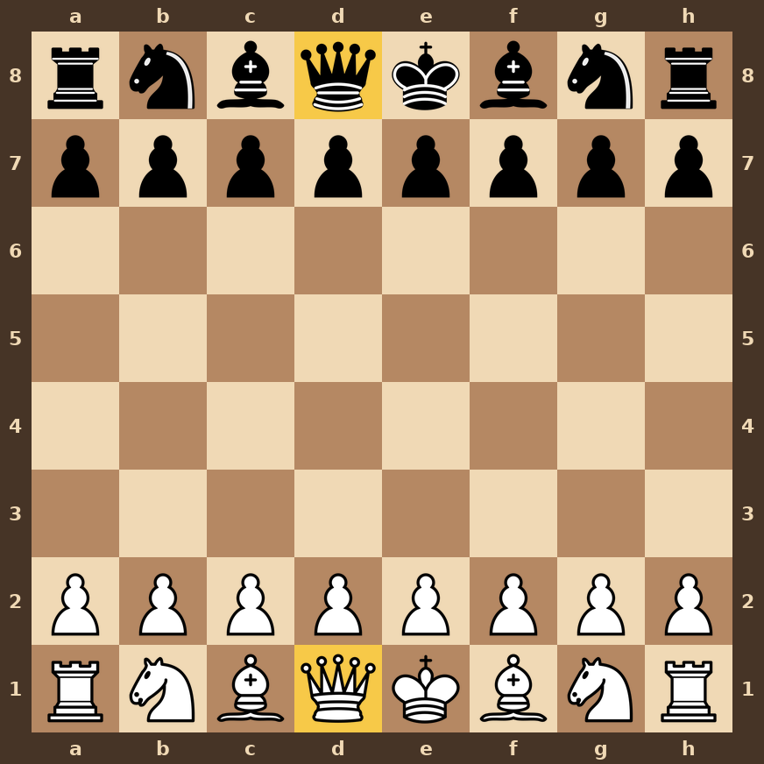
De opstelling
Torens in de hoeken
Paarden ernaast
Dan de lopers
Dame en koning in het midden
Pionnen op de rij ervoor
Onthoud: de dame staat op haar eigen kleur. Witte dame op wit, zwarte dame op zwart.
plaats van de dames
Notes:
Zet samen de stukken op, van buiten naar binnen. Controleer bij elk bord: wit vakje rechts, dame op eigen kleur. Wit begint altijd.

Slide 5
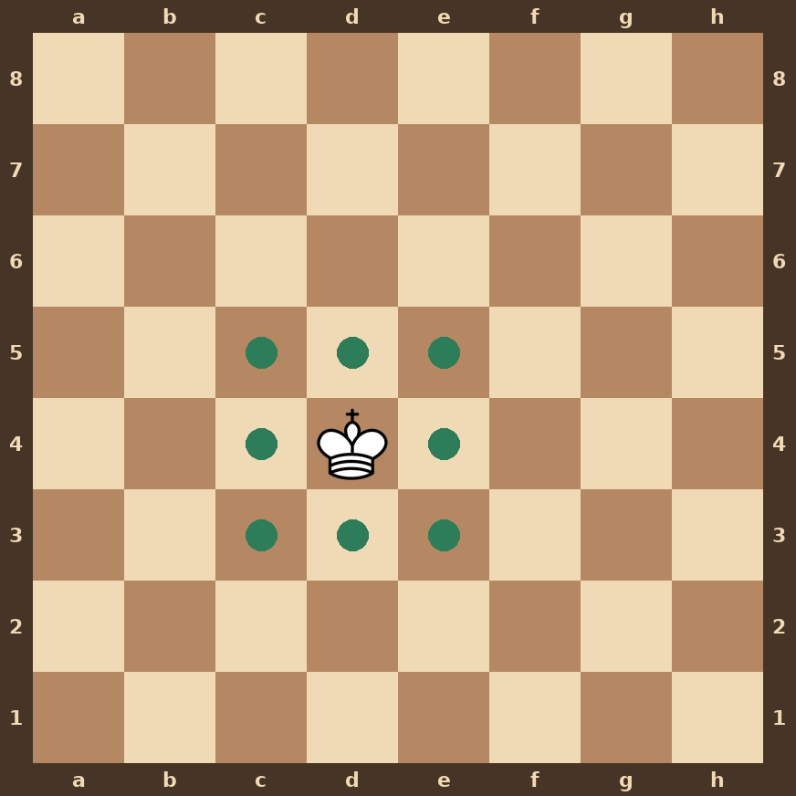
De koning
Zet één stapje, in elke richting: rechtdoor, opzij of schuin.
Onthoud: De koning is het belangrijkste stuk. Pas goed op hem!
Doe mee: Laat de koning in 5 zetten naar de overkant wandelen.
hier mag hij heen
Notes:
Toon: de koning op d4 kan naar 8 vakjes. Vertel dat het spel draait om de koning: wie de koning vangt, wint. Dat heet schaakmat, dat komt in een latere les.

Slide 6
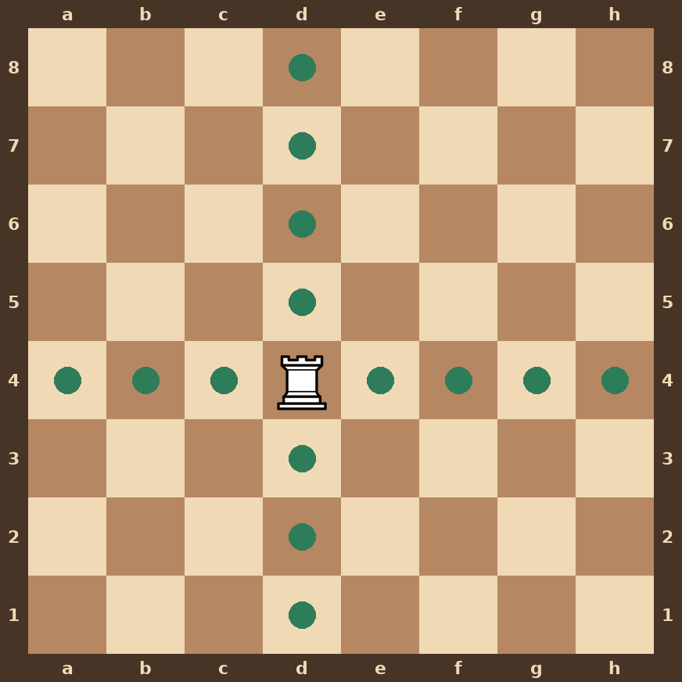
De toren
Rijdt rechtdoor: vooruit, achteruit of opzij, zo ver als hij wil.
Onthoud: De toren mag niet over andere stukken springen.
Doe mee: Hoe snel raakt de toren van a1 naar h8?
hier mag hij heen
Notes:
Toon de vier richtingen met je vinger. Antwoord op de vraag: in 2 zetten (a1-a8-h8 of a1-h1-h8).

Slide 7
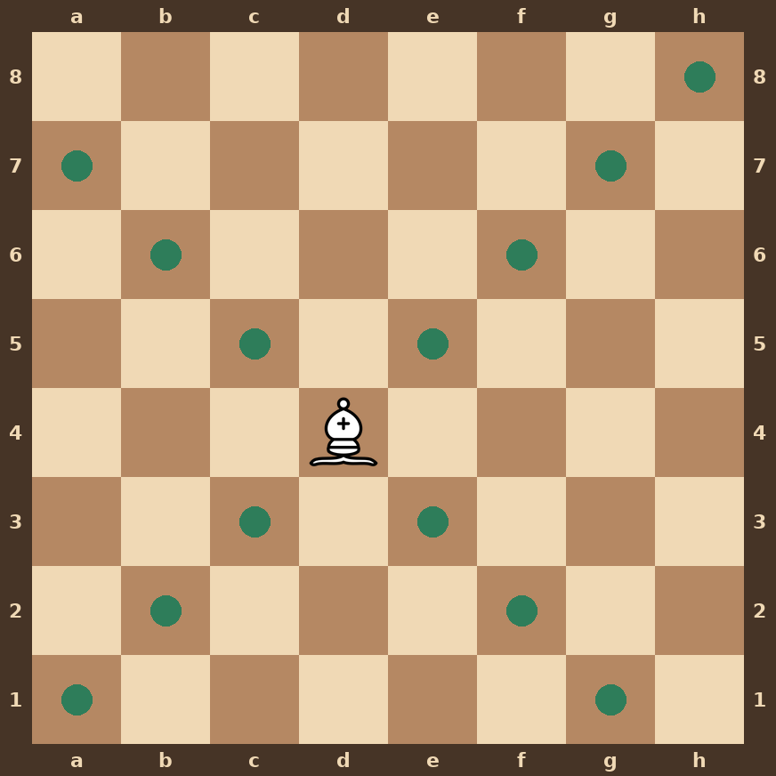
De loper
Loopt schuin, zo ver als hij wil.
Onthoud: Een loper blijft altijd op dezelfde kleur. Elke speler heeft een witte en een zwarte loper.
Doe mee: Zoek een vakje waar deze loper nooit kan komen.
hier mag hij heen
Notes:
Laat opvallen dat alle groene bolletjes op dezelfde kleur staan. Elk licht vakje is een goed antwoord op de vraag.

Slide 8
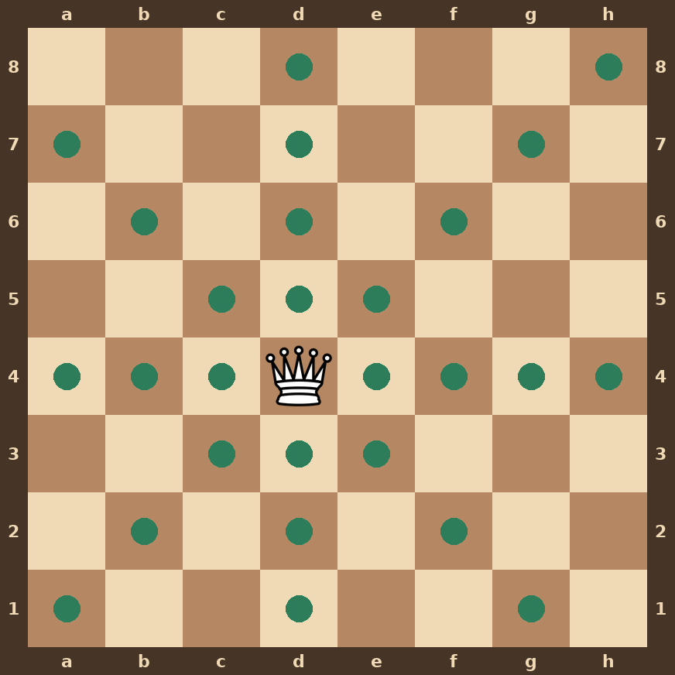
De dame
Mag alles wat de toren en de loper samen mogen: rechtdoor én schuin, zo ver als ze wil.
Onthoud: De dame is het sterkste stuk. Geef haar niet zomaar weg!
Doe mee: Tel: naar hoeveel vakjes kan de dame hier gaan?
hier mag hij heen
Notes:
Antwoord: 27 vakjes. Leg de toren- en loperdia naast elkaar: samen geeft dat de dame.

Slide 9
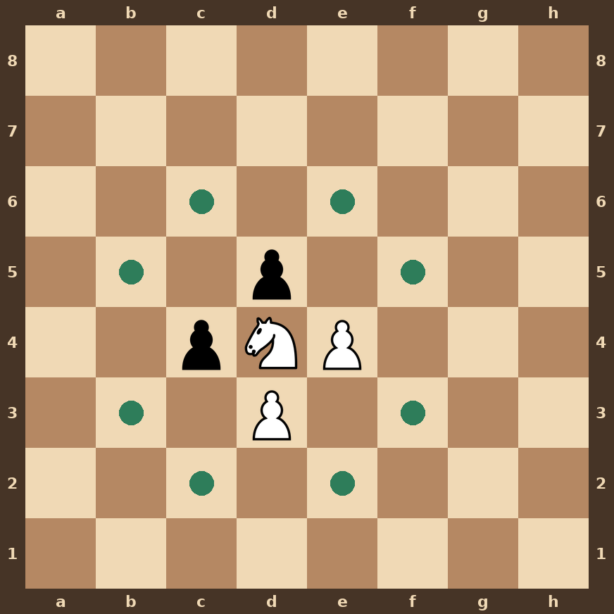
Het paard
Springt in een L: twee vakjes rechtdoor en dan één opzij.
Onthoud: Het paard is het enige stuk dat over andere stukken mag springen.
Doe mee: Tel mee: "één, twee, en opzij!"
hier mag hij heen
Notes:
Het paard is het lastigste stuk. Laat de kinderen hardop tellen bij elke sprong. Extra: het paard landt altijd op een andere kleur dan waar hij stond.

Slide 10
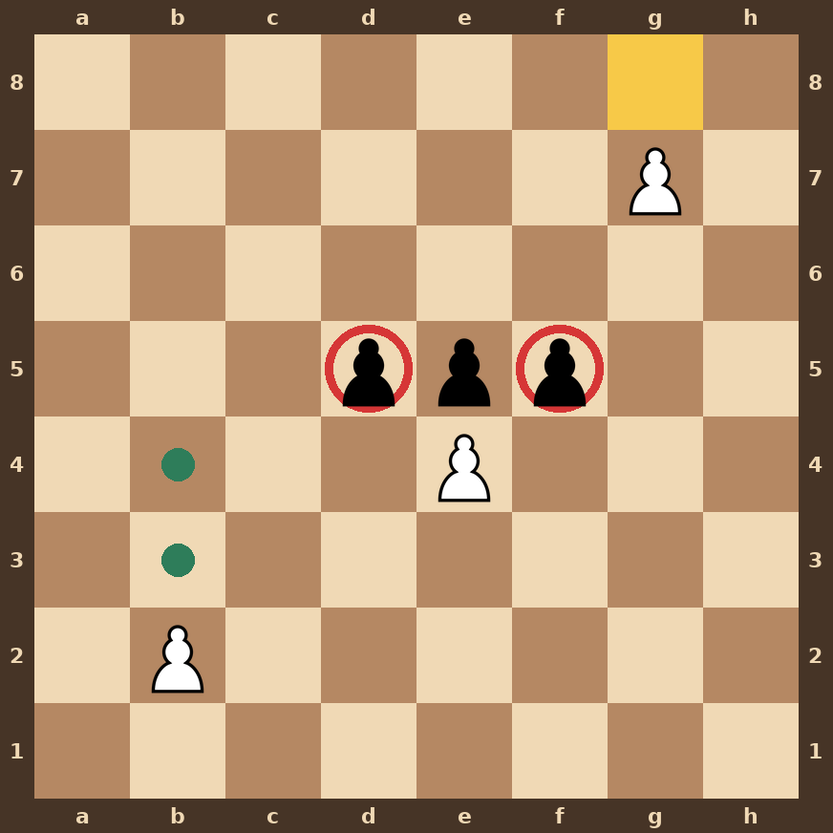
De pion
Stapt één vakje vooruit. Bij zijn allereerste zet mag hij ook twee vakjes.
Onthoud: De pion slaat schuin vooruit. Haalt hij de overkant, dan wordt hij een ander stuk, meestal een dame!
Doe mee: Welke zwarte pionnen kan de pion op e4 slaan?
hier mag hij heen
hier kan hij slaan
Notes:
De pion op b2 mag 1 of 2 vakjes (groene bolletjes). De pion op e4 staat vast: e5 blokkeert hem, maar hij kan d5 of f5 slaan. De pion op g7 wordt op g8 een dame. De pion gaat nooit achteruit.

Slide 11
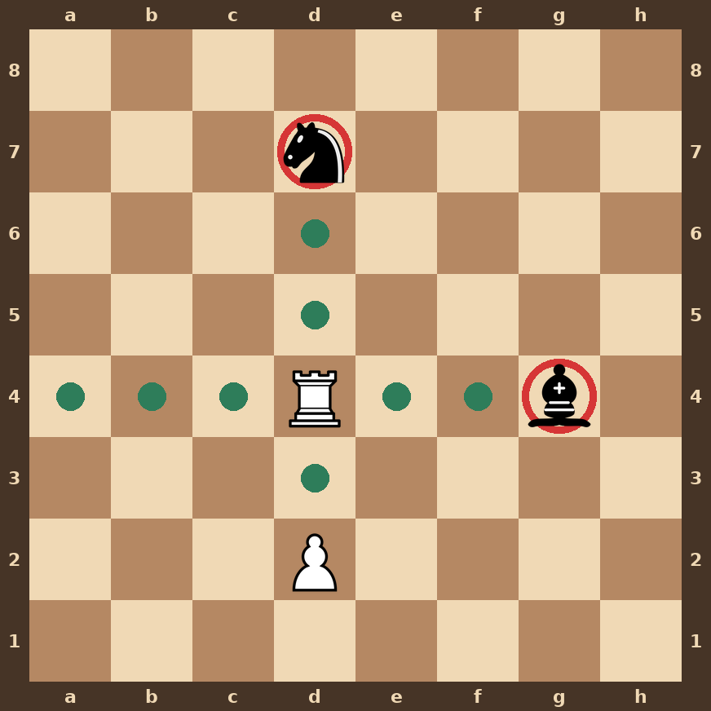
Slaan
Je slaat door op het vakje van een vijandelijk stuk te gaan staan. Dat stuk gaat van het bord.
Een stuk slaat zoals het beweegt. Alleen de pion slaat anders: schuin.
Kijk: je eigen pion op d2 houdt de toren tegen. Je eigen stukken sla je nooit.
hier mag hij heen
hier kan hij slaan
Notes:
De toren kan het zwarte paard op d7 en de zwarte loper op g4 slaan. Hij kan niet verder dan die stukken, en niet door de eigen pion op d2. Vraag: welk stuk zou jij slaan? (Er is geen fout antwoord; waarde van de stukken komt in les 3.)

Slide 12
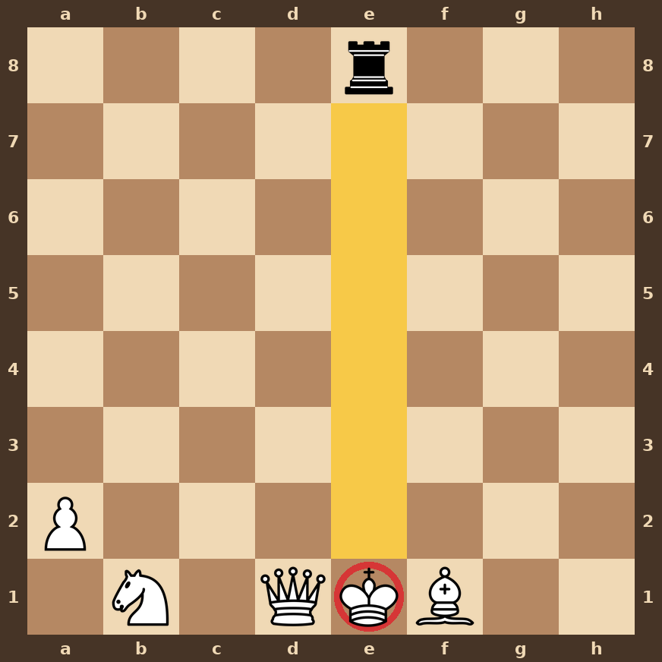
Schaak!
Wordt de koning aangevallen, dan staat hij schaak.
Je móét dan meteen iets doen. Er zijn drie manieren:
  De koning wegzetten
  Een stuk ertussen zetten
  Het aanvallende stuk slaan
Onthoud: je mag nooit een zet doen waardoor je eigen koning schaak komt te staan.
koning staat schaak
aanvalslijn
Notes:
De zwarte toren op e8 valt de witte koning op e1 aan. Laat de kinderen de drie manieren zoeken: de koning wegzetten (bv. naar e2 kan niet, die lijn is aangevallen; wel d2 of f2), een stuk ertussen zetten (bv. de dame of loper op e2), of de toren slaan (hier kan dat niet). Een koning wordt nooit echt geslagen.

Slide 13
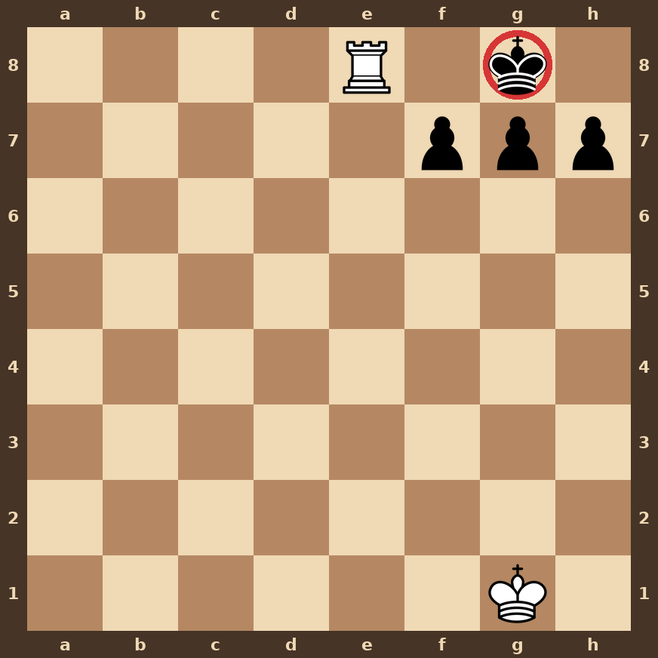
Schaakmat
Staat de koning schaak en kan hij op geen enkele manier ontsnappen? Dan is het schaakmat.
Wie de andere koning mat zet, wint de partij!
Kijk: de zwarte koning kan niet weg, want zijn eigen pionnen staan in de weg. Niemand kan ertussen, niemand kan de toren slaan.
schaakmat
Notes:
Dit heet een "matje op de achterste rij". Het gebeurt heel vaak bij beginners. Tip voor later: maak een "luchtgat" voor je koning door een pion één stapje vooruit te zetten.

Slide 14
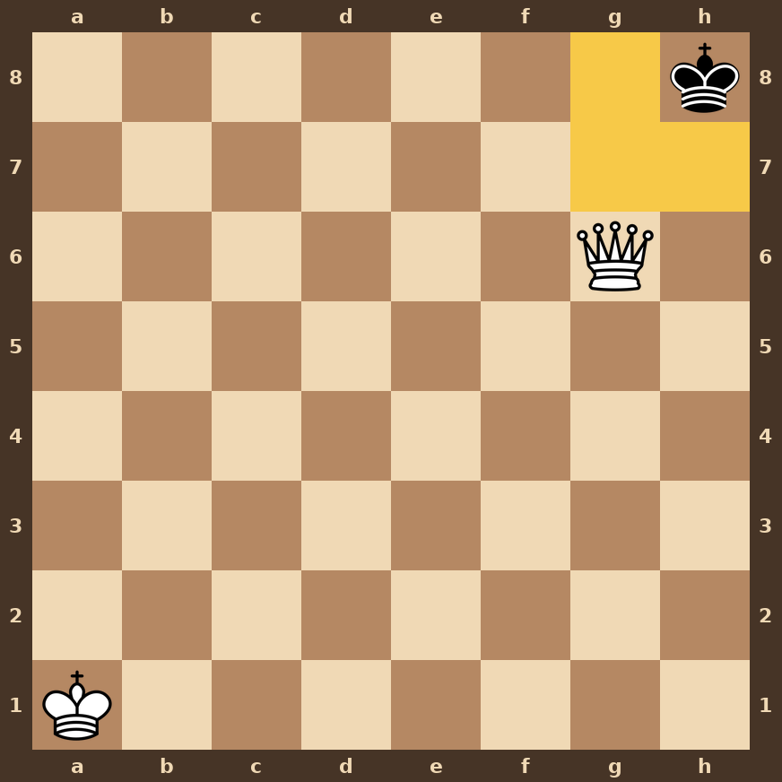
Pat
Staat de koning NIET schaak, maar kan de speler die aan zet is geen enkele zet doen? Dan is het pat.
Pat is gelijkspel: niemand wint.
Pas op: je staat veel sterker en je zet toch pat? Dan gooi je je overwinning weg! Laat de andere koning altijd een vakje vrij.
daar mag de koning niet heen
Notes:
Zwart is aan zet. De zwarte koning op h8 staat niet schaak, maar g8, g7 en h7 worden allemaal aangevallen door de witte dame. Zwart heeft geen andere stukken, dus kan geen zet doen: pat, gelijkspel. Heel belangrijk bij het leren mat zetten met de dame.

Slide 15
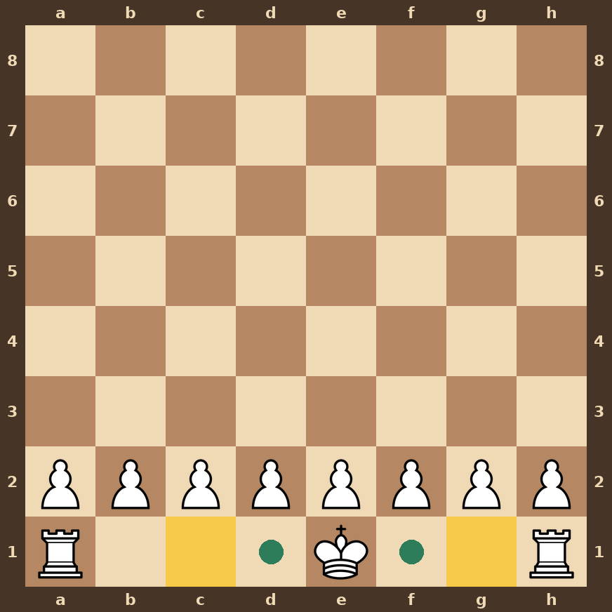
Rokade
Eén keer per partij mag je koning en toren samen verzetten.
De koning zet 2 stappen naar de toren toe.
De toren springt over de koning en komt ernaast.
Korte rokade: naar de kant van de h-toren. Lange rokade: naar de a-toren.
Niet rokeren als: koning of toren al bewogen hebben, er iets tussen staat, of de koning schaak staat, over een aangevallen vakje moet of op een aangevallen vakje uitkomt.
hier komt de koning
hier komt de toren
Notes:
Korte rokade: koning e1 naar g1, toren h1 naar f1. Lange rokade: koning e1 naar c1, toren a1 naar d1. Je raakt altijd eerst de koning aan. Rokeren brengt je koning in veiligheid en je toren naar het midden: doe het liefst vroeg in de partij.

Slide 16
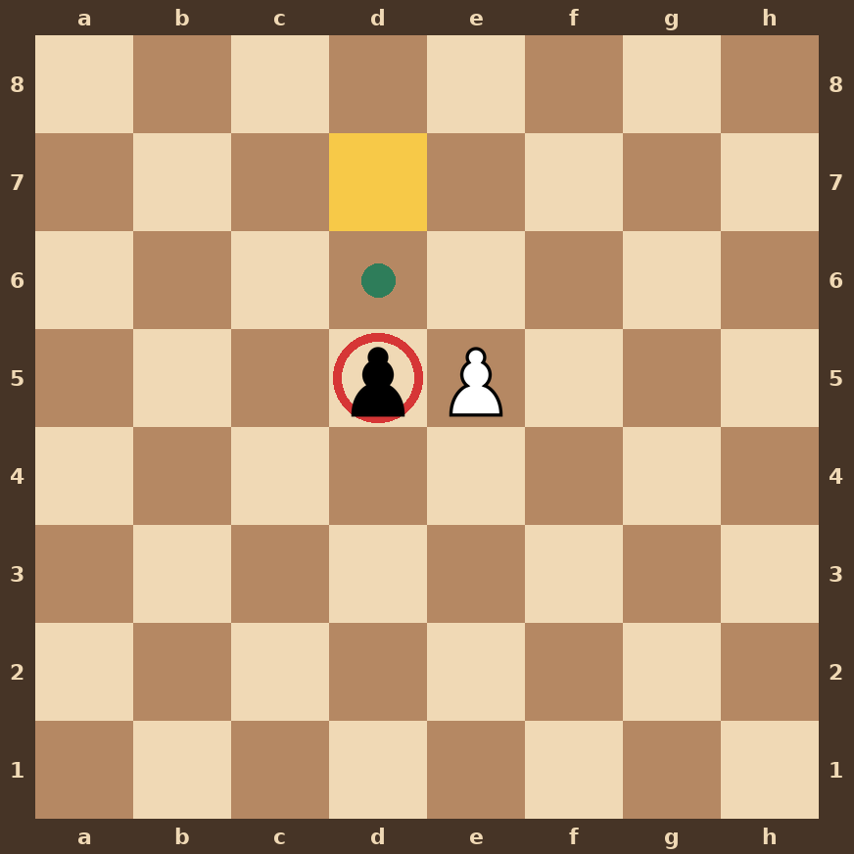
En passant
Een pion zet bij zijn eerste zet twee stappen en komt zo naast jouw pion terecht.
Dan mag jouw pion hem slaan alsof hij maar één stap had gezet: schuin naar het vakje dat hij oversloeg.
Onthoud: dat mag alleen bij de zet direct daarna. Wacht je één zet, dan is de kans voorbij.
hier gaat jouw pion heen
deze pion wordt geslagen
Notes:
Zwart zette net d7-d5 (het gele vakje was zijn beginvakje). De witte pion op e5 mag nu naar d6 en de zwarte pion op d5 gaat van het bord. En passant is Frans voor "in het voorbijgaan". Op de website kunnen de kinderen het uitproberen bij de oefening "En passant".

Slide 17
Afspraken aan het bord
Wit begint altijd. Daarna zet je om de beurt.
Aangeraakt is gezet: raak je een eigen stuk aan, dan moet je met dat stuk zetten.
Wil je een stuk alleen rechtzetten? Zeg dan eerst "ik zet recht".
Promotie: je pion mag een dame, toren, loper of paard worden, nooit een koning.
Tip: eerst denken, dan pas aanraken! Kijk voor elke zet: wat wil mijn tegenstander doen?
Notes:
Het "aangeraakt is gezet"-principe geldt in toernooien. Raak je een stuk van de tegenstander aan, dan moet je het slaan als dat kan. Bij de lessen mag je dit eerst soepel toepassen en het pas later strikt maken.

Slide 18
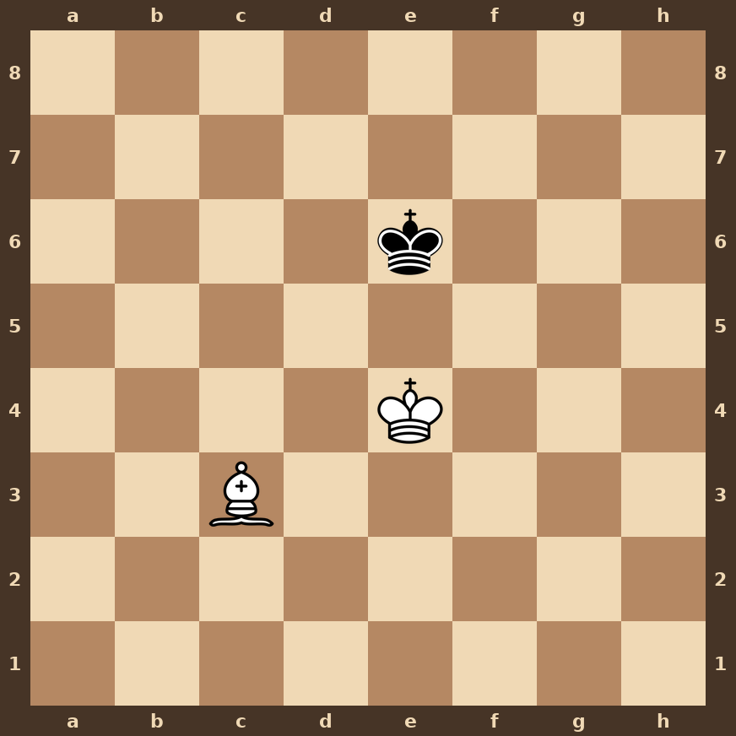
Hoe eindigt een partij?
Je wint door schaakmat, of als de ander opgeeft (of met de klok zijn tijd verliest).
Gelijkspel (remise) is er bij:
  Pat
  Allebei te weinig stukken om mat te zetten
  Drie keer dezelfde stelling
  50 zetten zonder slaan of pionzet
  Samen afspreken
Kijk: koning en loper tegen koning kan nooit mat zetten. Dit is dus remise.
Notes:
Voor jonge kinderen zijn mat, opgeven en pat de belangrijkste. Driemaal dezelfde stelling en de 50-zettenregel komen vooral in toernooien voor. Te weinig stukken: koning tegen koning, koning + loper of koning + paard tegen koning.

Slide 19
Alle stukken op een rij
Koning
Dame
Toren
één stapje, alle kanten op
rechtdoor en schuin, zo ver ze wil
rechtdoor, zo ver hij wil
Loper
Paard
Pion
schuin, zo ver hij wil
springt in een L
één vooruit, slaat schuin
Notes:
Snelle herhaling. Wijs een stuk aan en laat de klas samen zeggen hoe het beweegt, of laat een kind het voordoen met de handen.

Slide 20
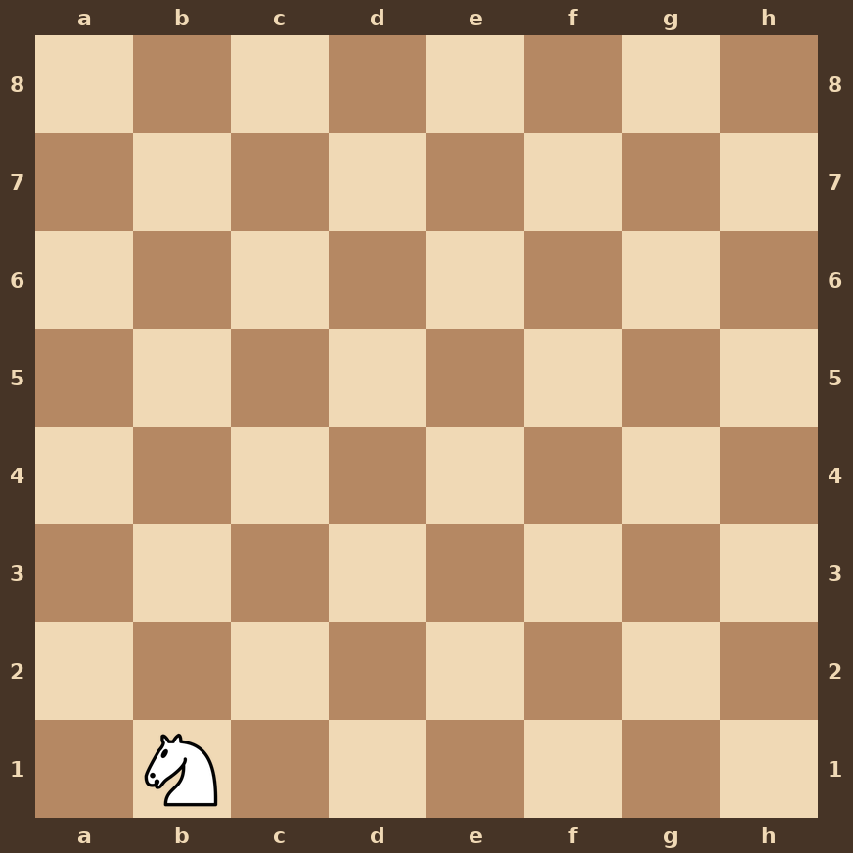
KWIS
Naar welke vakjes kan het paard springen?
Tel met je vinger: twee rechtdoor, één opzij.
Notes:
Laat de kinderen eerst zelf zoeken op hun eigen bord. Volgende dia toont het antwoord.

Slide 21
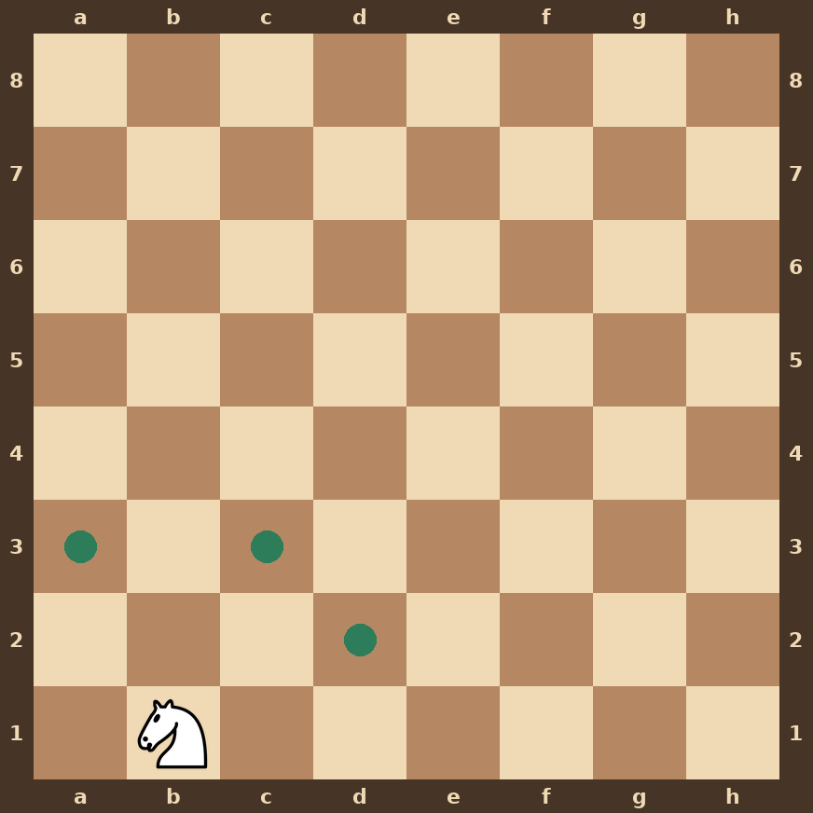
ANTWOORD
Naar a3, c3 en d2!
Drie vakjes. Een paard in de hoek of aan de rand heeft minder keuze dan in het midden.
Notes:
Vergelijk met de paarddia: in het midden 8 vakjes, hier maar 3. Daarom zetten we paarden graag naar het midden.

Slide 22
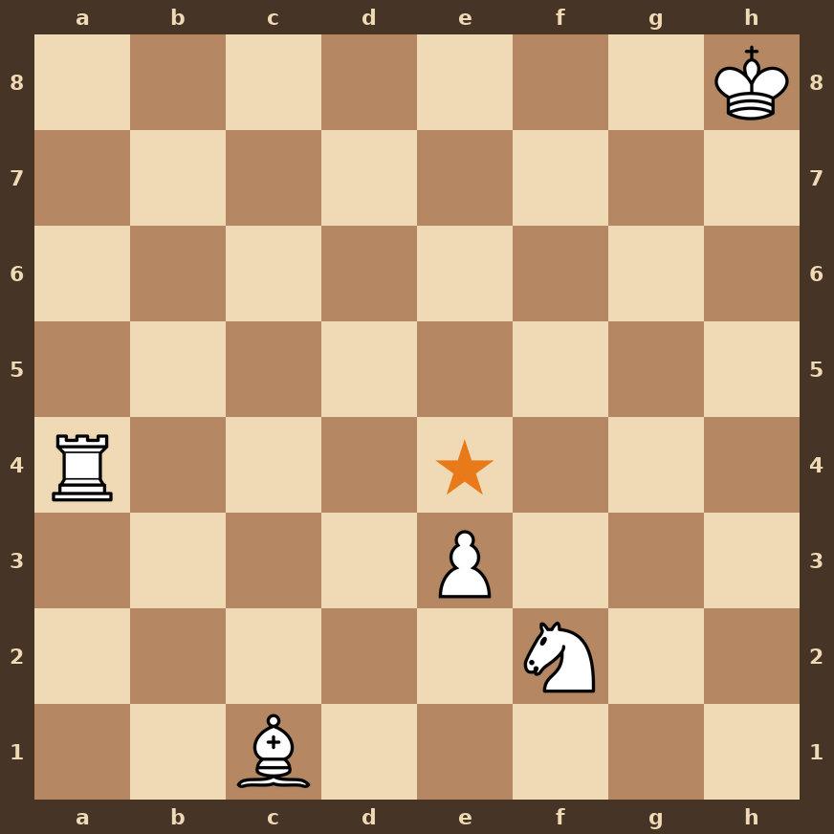
KWIS
Welke witte stukken kunnen in één zet op de ster komen?
Kijk naar elk stuk apart: toren, loper, paard, pion en koning.
Notes:
Laat de kinderen per stuk ja of nee zeggen. Volgende dia toont het antwoord.

Slide 23
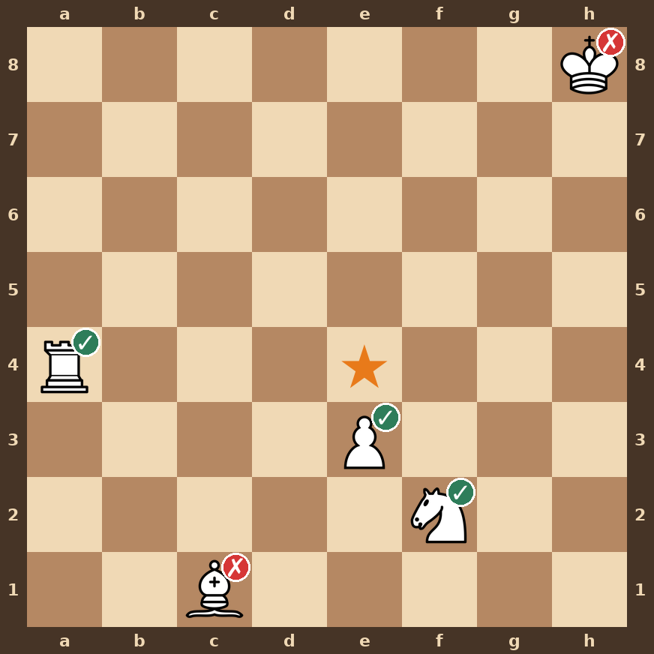
ANTWOORD
De toren, het paard en de pion.
De loper niet: hij staat op een donker vakje, de ster op een licht.
De koning niet: die zet maar één stapje.
Notes:
Loper c1 staat op donker, e4 is licht: een loper verandert nooit van kleur. Toren a4 rijdt over de rij 4. Paard f2 springt naar e4. Pion e3 stapt vooruit.

Slide 24
Goed gedaan!
Je kent nu alle zes de stukken.
Volgende les: spelletjes met weinig stukken, zoals de pionnenoorlog!
Notes:
Laat als afsluiter elk kind één stuk kiezen en voordoen hoe het beweegt. Tip voor thuis: oefenen op lichess.org, sectie Leren.

